Slide 1
9월 제주도 버스 Data
문제 2번. 제주 대중교통 현황을 분석한다.
6조 임 영 택

Slide 2
CONTENTS
01
02
제주도 승하차 TOP 10
버스 승하차 Data

Slide 3
01
9월 승하차 TOP 10
제주도에서 승하차를 가장 많이 하는 곳 을 파악 후
그에 맞춰 노선별로 버스전용차로의 신설 예상도 파악

Slide 4
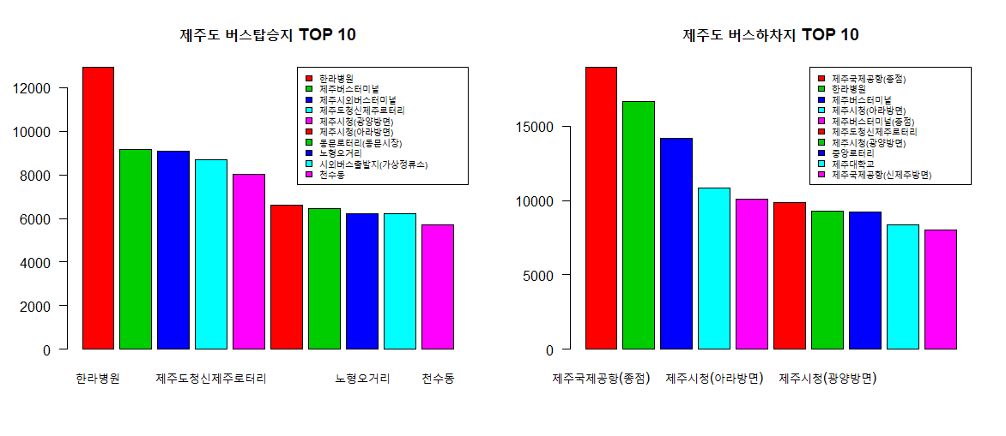
제주도 승하차 TOP 10
02.

Slide 5
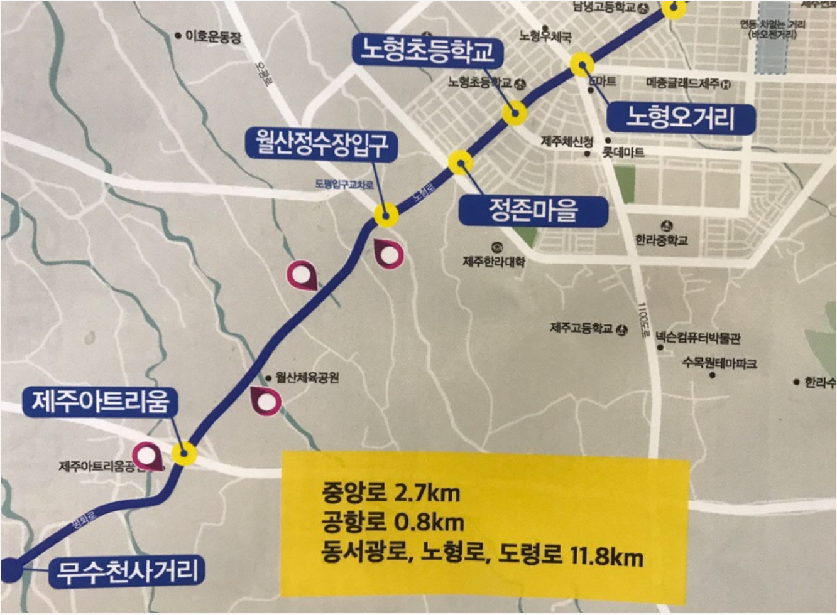
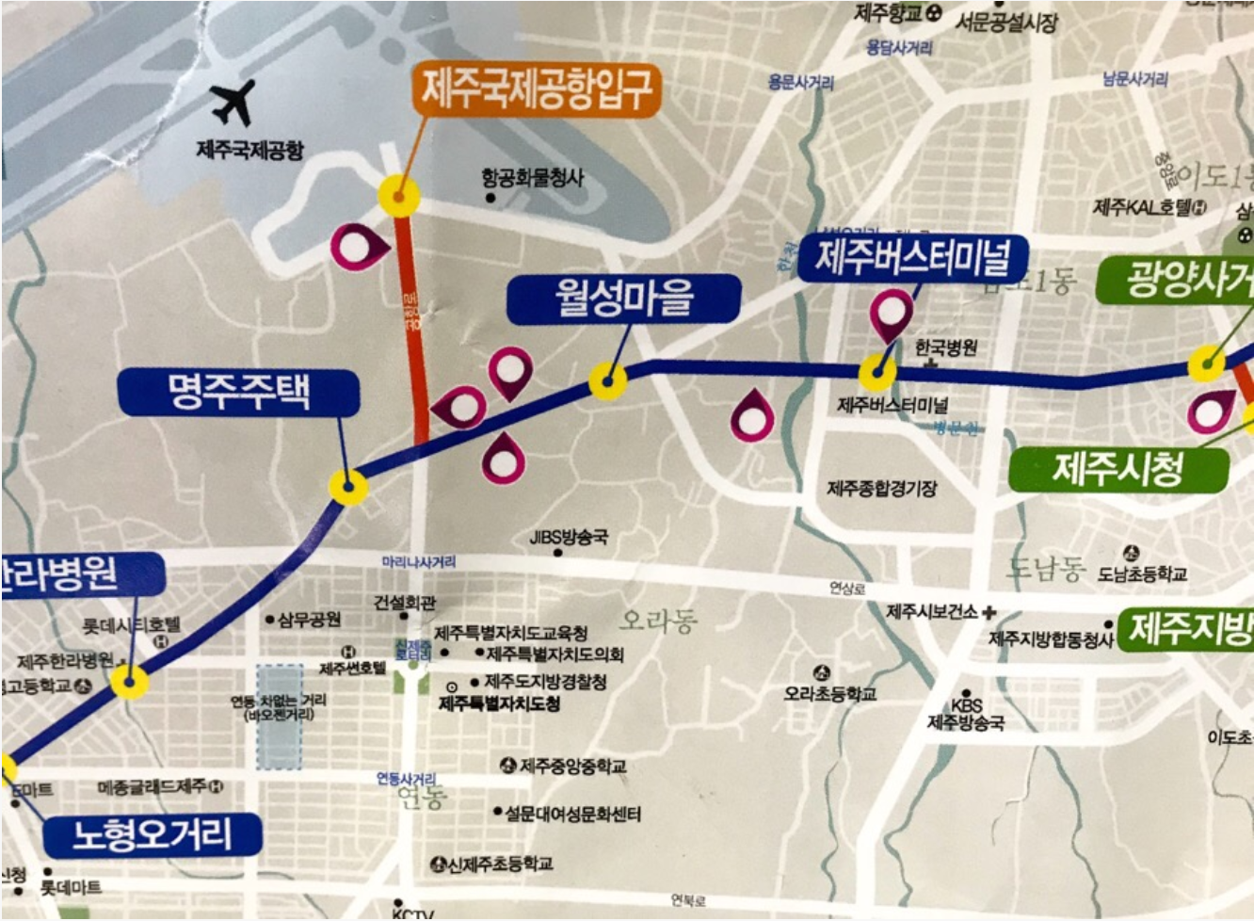
01.
승하차 TOP10을 이용한 버스전용차로 신설
기존 버스전용차로 구간
출처 : https://blog.naver.com/maisonsondemul/221379861486

Slide 6
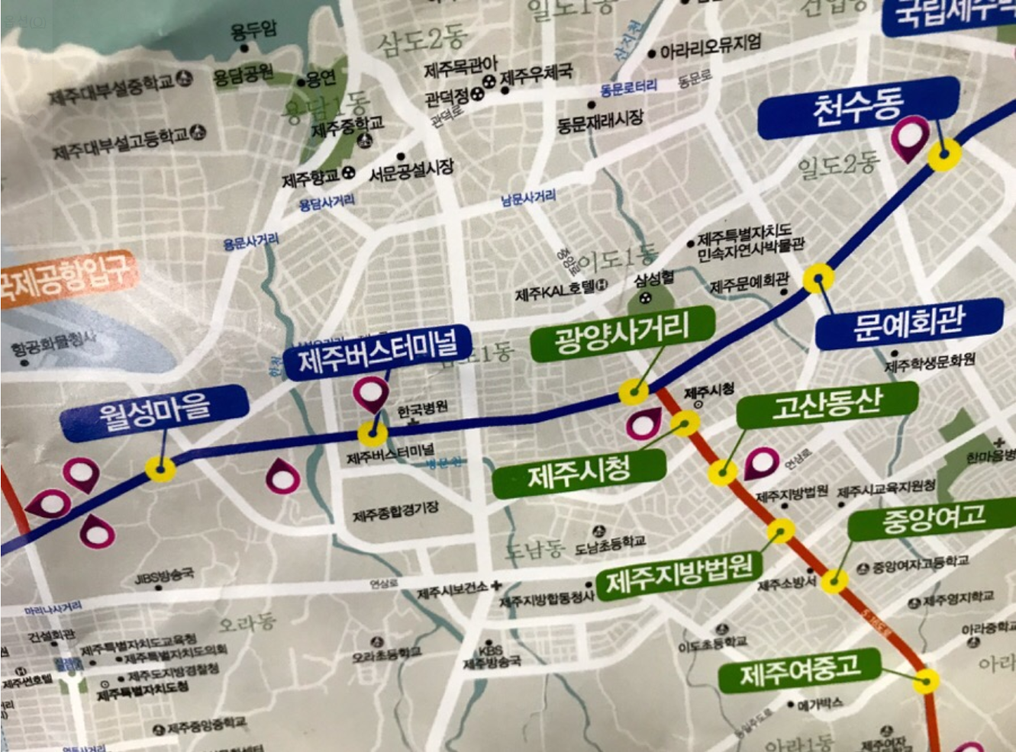
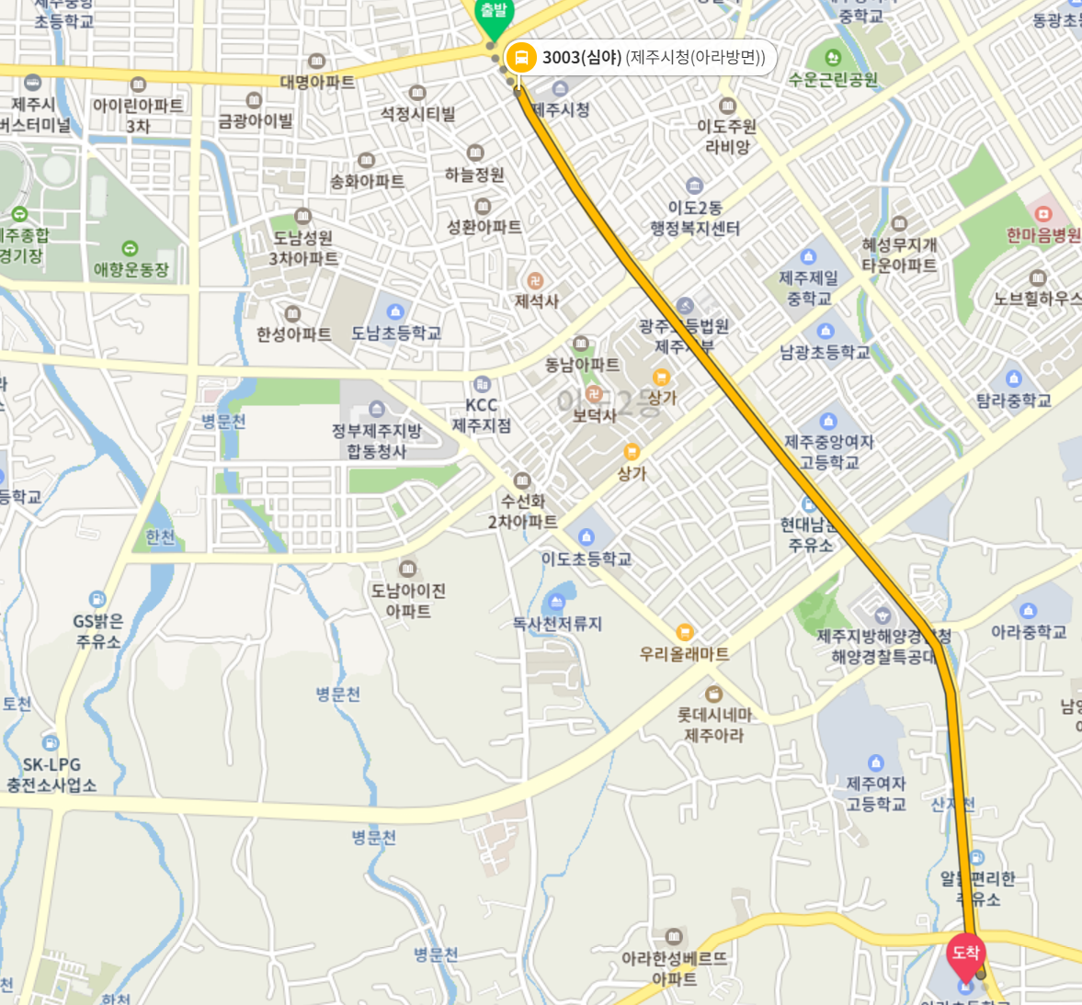
01.
승하차 TOP10을 이용한 버스전용차로 신설
기존 버스전용차로 구간
출처 : https://blog.naver.com/maisonsondemul/221379861486

Slide 7
02.
승하차 TOP10을 이용한 버스전용차로 신설

Slide 8
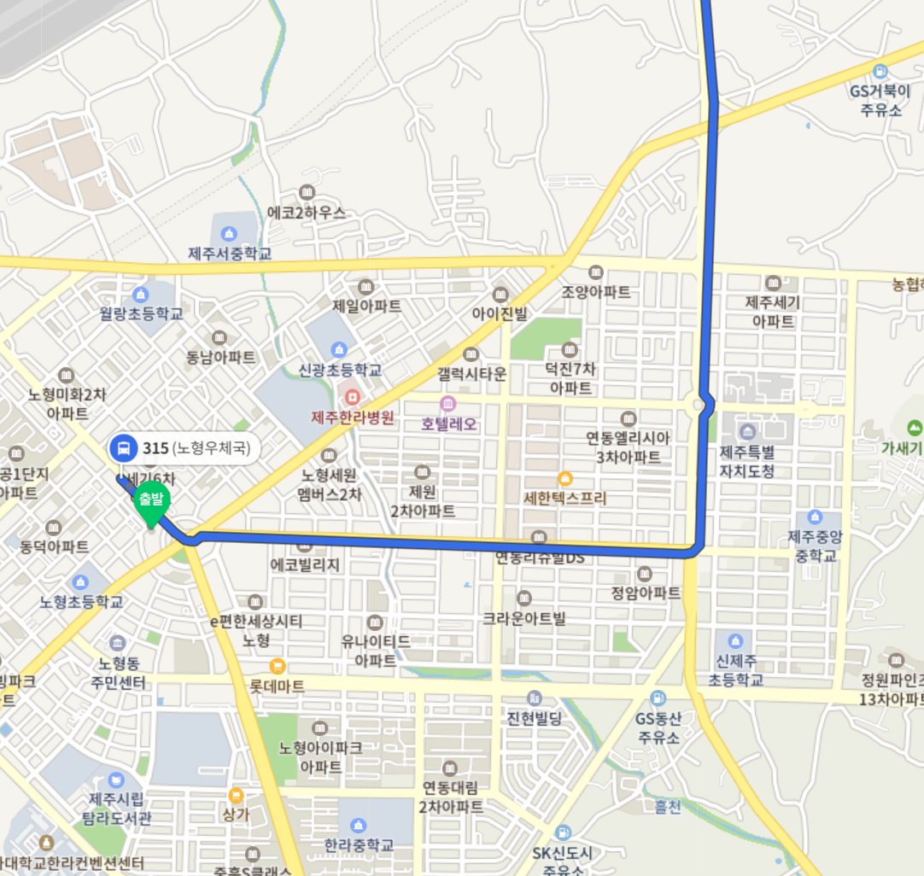
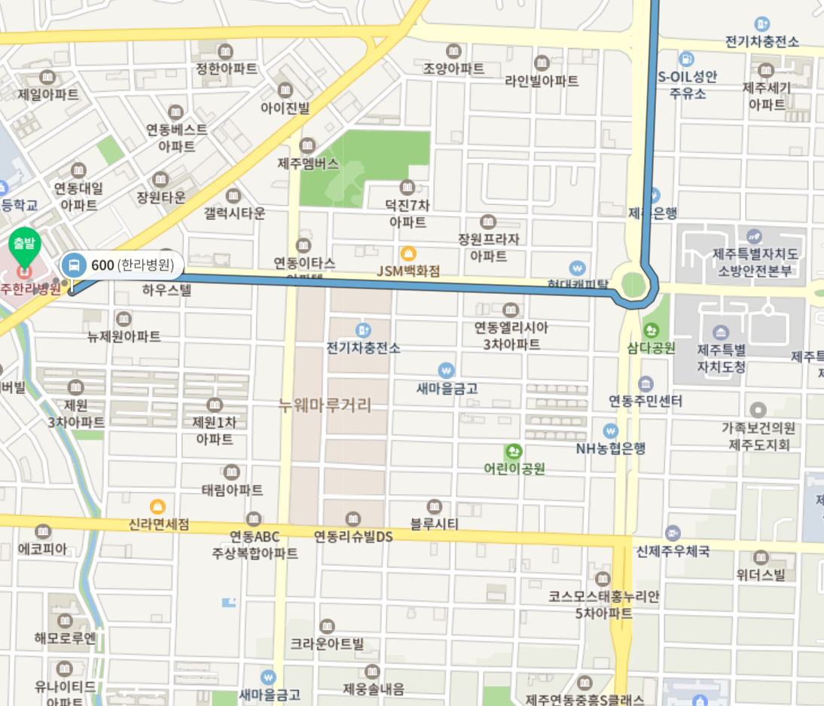
01.
승하차 TOP10을 이용한 버스전용차로 신설
신설예상도

Slide 9
01
버스 승하차 데이터
승하차 데이터로 판단할 수 있는 것을 알아보자

Slide 10
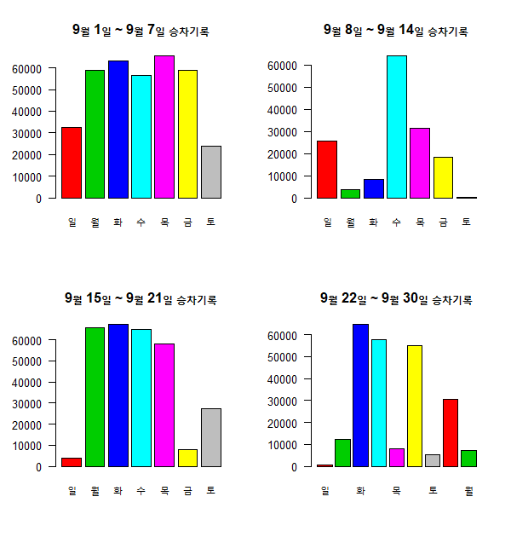
01.
9월 승차인원
9월1일~9월7일
359,183번 승차기록
일요일
9월8일~9월14일
152,037번 승차기록
월요일
화요일
9월15일~9월21일
295,648번 승차기록
수요일
목요일
금요일
9월22일~9월30일
241,707번 승차기록
토요일
총 1,048,575 번 기록

Slide 11
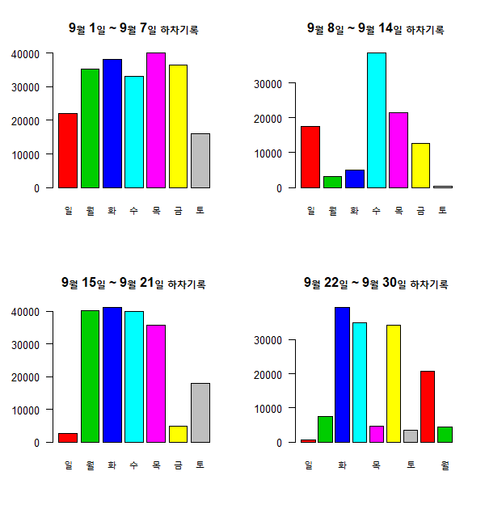
01.
9월 하차인원
9월1일~9월7일
221,188번 하차기록
일요일
9월8일~9월14일
98,791번 하차기록
월요일
화요일
9월15일~9월21일
182,486번 하차기록
수요일
목요일
금요일
9월22일~9월30일
150,265번 하차기록
토요일
총 652,730 번 기록

Slide 12
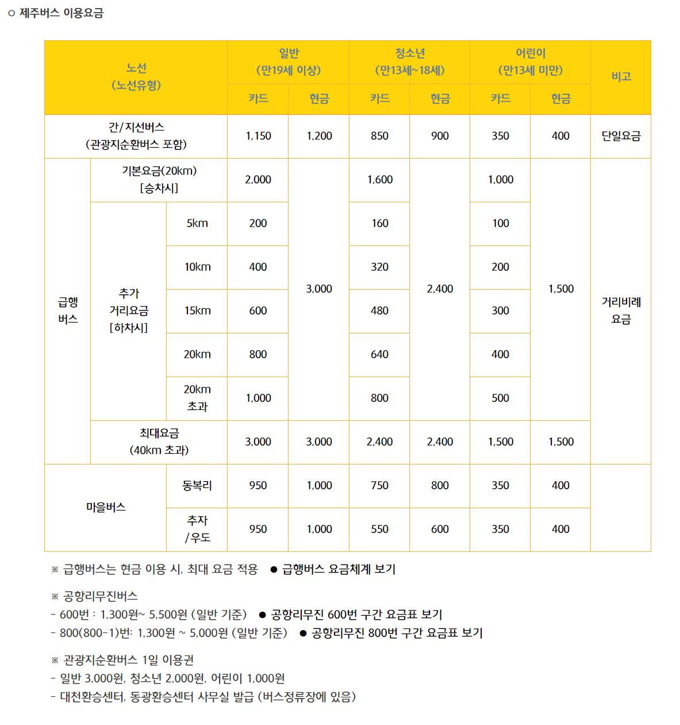
02.
단순 계산시 한달동안 버스회사가 가져가는 수익
승차기록인 1,048,575번 * 1,150원
1,205,861,250원
약 12억가량
제주버스정보 시스템
출처:http://bus.jeju.go.kr/publicTrafficInformation/generalBusSchedule#

Slide 13
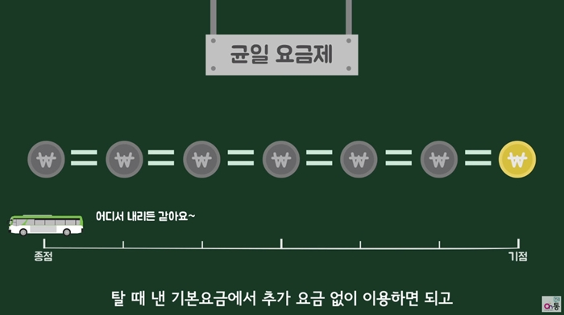
02.
승차기록은 많은데 하차기록이 없는 이유
한달에 승하차 카드찍는 비중이
승차기록이 1,048,575번인데 하차기록이 652,730번인 이유
무려 395,845번이나 차이가난다는 사실
국토교통부 Youtube
출처: https://youtu.be/TFprhedOleA

Slide 14
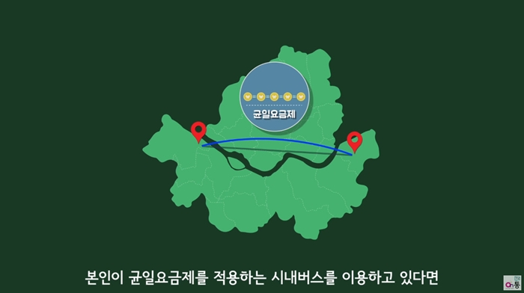
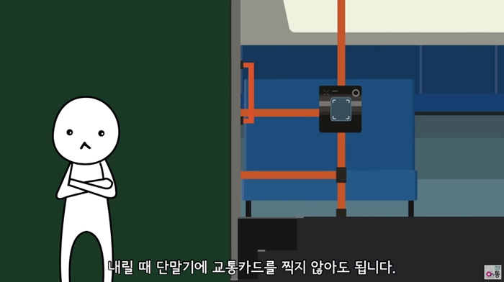
02.
승차기록은 많은데 하차기록이 없는 이유
한달에 승하차 카드찍는 비중이
승차기록이 1,048,575번인데 하차기록이 652,730번인 이유
무려 395,845번이나 차이가난다는 사실
국토교통부 Youtube
출처: https://youtu.be/TFprhedOleA

Slide 15
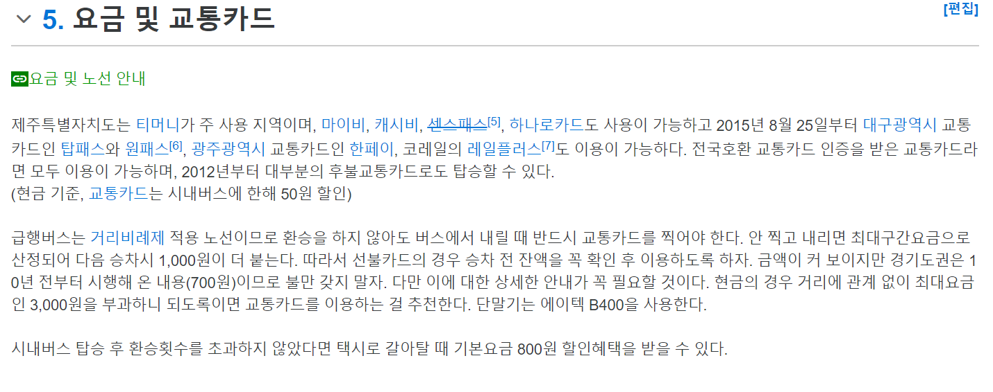
만약 균일 요금제를 안받는다면?
02.
출처 : 나무위키

Slide 16
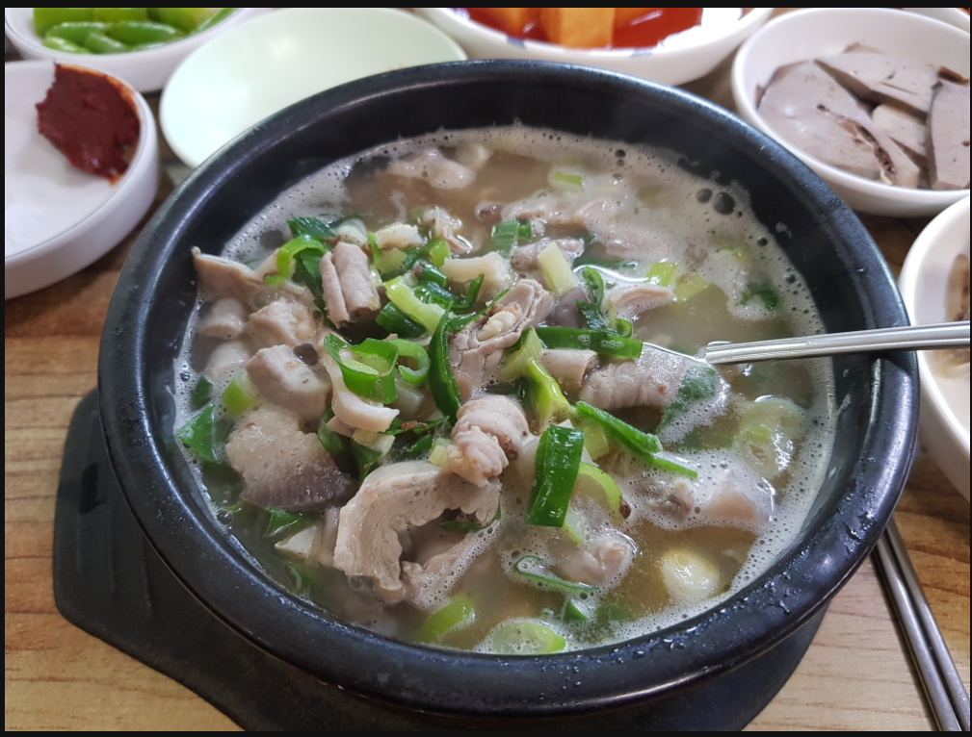
만약 균일 요금제를 안받는다면?
02.
다음승차시
1,000원 * 395,845번 =
395,845,000원
단순 국밥 한그릇으로 계산시 49,480그릇
만약 빅데이터 수강생과 강사님포함 25명이
하루 3끼 국밥만 먹는다고
가정했을때 약 659일간 먹을수 있습니다.
출처 : 나무위키

Slide 17
Thank you
봐주셔서 감사합니다.

